Slide 1
Результати опитування
“Якість освіти в дистанційному форматі”
*Департамент освіти та інформації

Slide 2
Протягом 12-14 квітня 2021 року студенти Галицького коледжі мені В’ячеслава Чорновола проходило онлайн опитування, яке стосувалось якості освіти у дистанційному форматі. Кількість його учасників — 591 студент. Крім того, студенти мали змогу висловити власні пропозиції щодо покращення якості освіти.

Slide 3
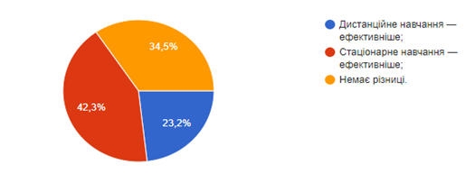
Запитання 1. Чи являється для Вас дистанційна форма навчання ефективнішою, ніж навчання у звичайному режимі?
Ставлення студентів до дистанційного навчання проявляється по-різному, оскільки це впливає на їх успішність, а постійна робота за комп’ютером шкодить здоров’ю.

Slide 4
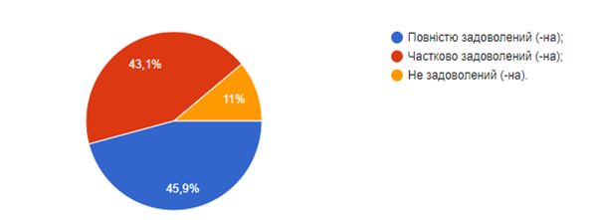
Запитання 2. Чи задоволені Ви якістю дистанційного навчання?
Загалом студентів задовільняє якість дистанційного навчання у Галицькому коледжі ім. В. Чорновола. Так, 255 студентів частково задоволені дистанційним навчанням, 271 — повністю задоволенні, а лише 65 осіб — бажають покращення якості онлайн навчання.

Slide 5
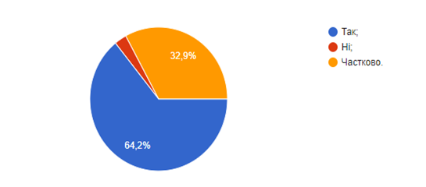
Запитання 3. Викладачі добре володіють технологіями дистанційного навчання в умовах карантиу?
На думку студентів викладачі цілком добре володіють технологіями дистанційного навчання, швидко виходять на зв’язок, використовують різноманітні платформи, проводять пари за розкладом.

Slide 6
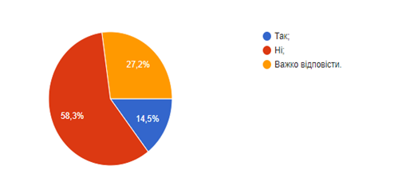
Запитання 4. Чи траплялися Вам випадки академічної недоброчесності?
Більшість студентів не зустрічали випадків академічної недоброчесності, але, нажаль, 86 осіб ставали її свідком, а ще 161 не змогли відповісти на дане запитання.

Slide 7
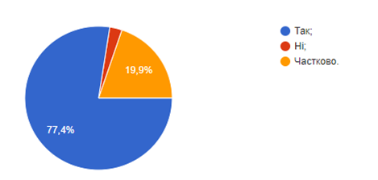
Запитання 5. Чи дотримується Ви правил академічної доброчесності під час дистанційного навчання?
Студенти дотримуються правил академічної доброчесності під час дистанційного навчання, що свідчить про їх правосвідомість та відповідальність.

Slide 8
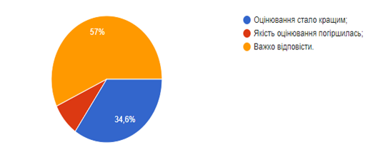
Запитання 6. Як змінилась якість оцінювання студентів під час онлайн навчання?
Оцінювання студентів під час онлайн навчання суттєво не змінилась, а тому виключається негативний вплив дистанційної форми на успішність студентства.

Slide 9
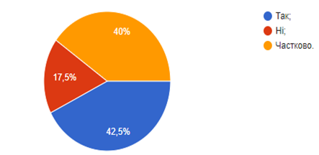
Запитання 7. Чи зручна у користування платформа MOODLE для забезпечення дистанційного навчання?
Загалом платформа MOODLE є зручною у використанні під час онлайн навчання, що забезпечує достатній рівень якості освітнього процесу.

Slide 10
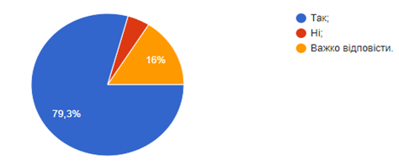
Запитання 8. Викладачі доступно пояснюють навчальний матеріал?
Викладачі у доступній формі пояснюють необхідний матеріал, незважаючи на карантинні обмеження.

Slide 11
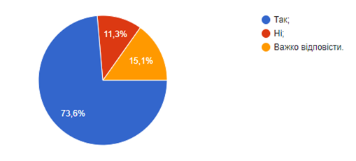
Запитання 9. Чи відомі вам принципи академічної доброчесності?
Більшості студентів відомі принципи академічної доброчесності, але не існують і ті, хто про них нічого не знає. Саме тому, необхідно проінформувати студентську спільноту із загальними засадами, принципами та положеннями даного поняття.

Slide 12
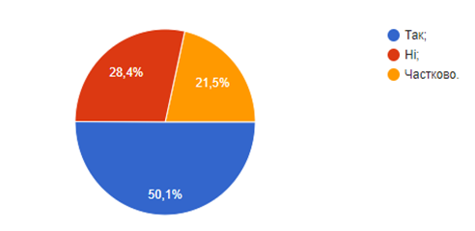
Запитання 10. Чи хотіли б Ви, щоб дистанційне навчання застосовувалось і надалі?
Більшість студентів бажають продовження дистанційного навчання, тому що це зумовлює покращення їхньої успішності.

Slide 13
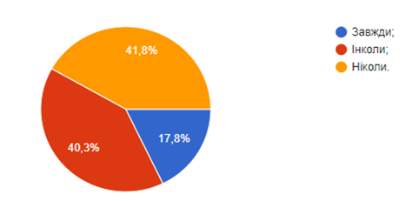
Запитання 11. Чи перевіряєте Ви свої курсові/наукові роботи на унікальність за допомогою безкоштовних онлайн платформ?
Лише мала частина студентської спільноти користується безкоштовними онлайн платформами для перевірки своїх курсових/наукових робіт на унікальність. Саме це зумовлює необхідність проінформувати студентів про існування таких програм, їх види та функції, як наслідок це підвищить рівень академічної доброчесності.

Slide 14
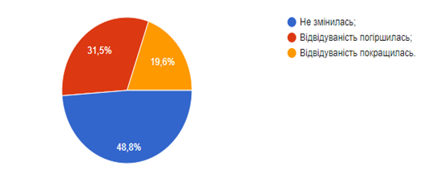
Запитання 12. Як змінилась відвідуваність навчальних занять студентами Вашої групи під час дистанційного навчання?
Відвідуваність студентів під час онлайн навчання суттєво не змінилась. Проте, існують поодинокі випадки погіршення ситуації щодо відвідування занять.

Slide 15
Пропозиції студентів щодо покращення якості освітнього процесу.
1. «Хотілося б щоб викладачі виходили на зв'язок, а не просто скидали матеріали для самостійного вивчення».
2. «Використовувати для дистанційного навчання 1 платформу для всіх предметів».
3. «Змінити програми для конференцій, bbb має дуже багато проблем, взагальному вчителі і студенти виходять з цієї ситуації нормально, проте варто змінити bbb на щось сучасніше і продуктивніше, пропоную ознайомитись з Discord».
4. «Покращення якості роботи платформи MOODLE».
5. «Скасування дистанційного навчання».

Slide 16
Аналіз і висновки проведеного опитування.
Проаналізувавши результати опитування, необхідним вбачається здійснення наступних дій:
1. Інформування студентів щодо принципів академічної доброчесності, важливості їх вивчення та дотримання;
2. Ознайомлення студентів із функціонуючими безкоштовними онлайн платформами перевірки робіт на унікальність. Саме це зумовить дотримання студентами принципів академічної доброчесності та покращить якість освітнього процесу.
3. Ознайомлення студентів із правилами внутрішнього розпорядку, зокрема, у частині обов’язку відвідування навчальних занять.
4. Повідомлення адміністрацію навчального закладу про необхідність покращення якості платформи MOODLE.

